Slide 1
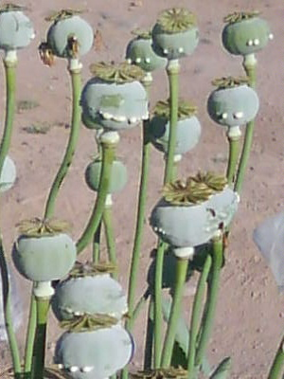
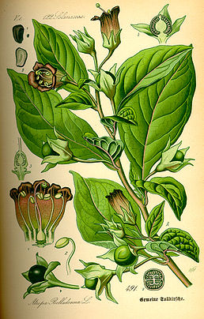
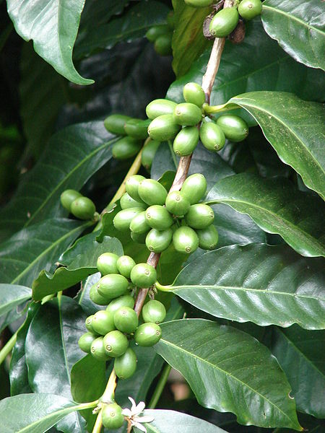
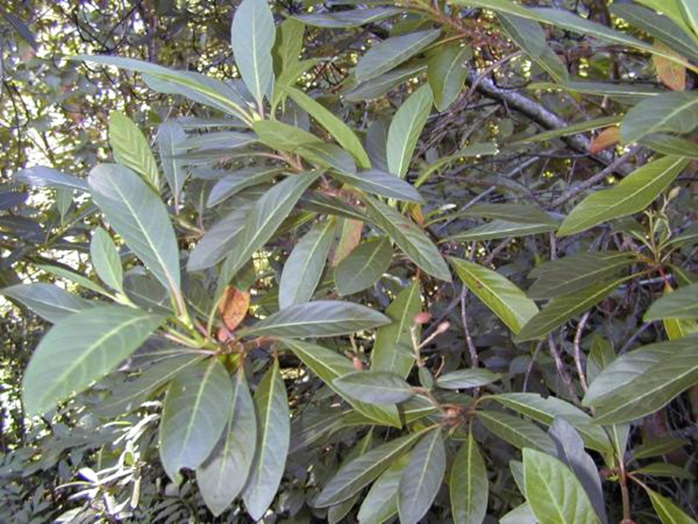
Morfin, kodein
atropin
nikotin
chinin
kofein

Slide 2
Kontrola DÚ
ALKALOID | VÝSKYT | VÝZNAM
nikotin |  | stimuluje
kodein | opium
 | opium | tlumí silnou bolest
 | Kávovník, kakaovník | stimuluje
atropin | rulík zlomocný
chinin |  | Lék-malárie, tonic
Akonitin !!! | oměj | pro modelování srdeční arytmie
kurare |  | šípové jedy

Slide 3
Kontrola DÚ
ALKALOID | VÝSKYT | VÝZNAM
nikotin | TABÁK | stimuluje
kodein | opium | TLUMÍ KAŠEL
MORFIN | opium | tlumí silnou bolest
KOFEIN | Kávovník, kakaovník | stimuluje
atropin | rulík zlomocný | OČNÍ LÉKAŘSTVÍ
chinin | CHINOVNÍK | Lék-malárie, tonic
Akonitin !!! | oměj | pro modelování srdeční arytmie
kurare | KULČIBA | šípové jedy

Slide 4
Molární hmotnost
vážíme atomy a molekuly

Slide 5
Molární hmotnost M
Najdeme v PSP u každého prvku
Jednotka kg/mol nebo g/mol
Udává, kolik váží jeden mol daného prvku
Síra 32g/mol 1 mol váží 32g
1 mol = 6,022 . 10²³ částic……….u síry mají hmotnost 32 g

Slide 6
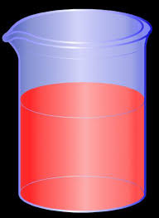
Molární hmotnost atomů
Jeden atom – je zapsáno v PSP
M (O) = 16 g/mol
M (Cu) = ……..
M (N) = ………
M (C) = ………….
M (K) = ………,,

Slide 7
Molární hmotnost molekul
Sčítáme jednotlivé molární hmotnosti v molekule
Zároveň násobíme počtem atomů daného prvku
M (H₂SO₄) = 2 . M (H) + 1. M (S) + 4. M (O)
= 2. 1 + 1. 32 1 4. 16 = 98 g/mol
M (H₃PO₄) = 3. M (H) + 1. M(P) + 4 . M (O) = 3 . 1 + 1 . 31 + 4 . 16 = 98 g/mol

Slide 8
Molární hmotnost a hmotnost
M = ----- jednotky g/mol
m = M . n
Jakou hmotnost navážíme, jestliže potřebuji k reakci 4 moly vody?
n = 4 mol
M (H₂O) = 18 g/mol
m = M . N
m = 4 . 18 = 72 g Musíme navážit 72 g vody.
m
Hmotnost g
n
Látkové množství mol

Slide 9
Příklady – výpočty
Vypočítejte molární hmotnost sulfidu olovnatého PbS.
Vypočítejte molární hmotnost hydroxidu vápenatého Ca(OH)₂
Vypočítej molární hmotnost uhličitanu sodného Na CO₃
Potřebuji 5 molů mědi. Kolik mědi mám navážit?

Slide 10
Molární hmotnost molekul - zápis
Sčítáme jednotlivé molární hmotnosti v molekule
Zároveň násobíme počtem atomů daného prvku
M (H₂SO₄) = 2 . M (H) + 1. M (S) + 4. M (O)
= 2. 1 + 1. 32 1 4. 16 = 98 g/mol
M (H₃PO₄) = 3. M (H) + 1. M(P) + 4 . M (O) = 3 . 1 + 1 . 31 + 4 . 16 = 98 g/mol

Slide 11
DÚ z online hodiny - výpočty
Vypočítej molární hmotnost
Ag₂O Cu₂O Ca₃(PO₄)₂ Fe I₃
_{pozor změna vzorce}
Vypočítej kolik gramů zinku budeme potřebovat, jestliže mají reagovat 3 moly.

